Slide 1

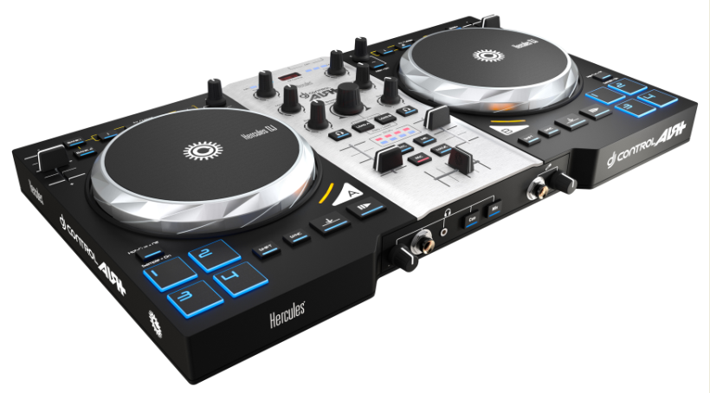
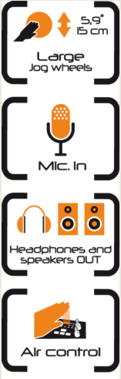
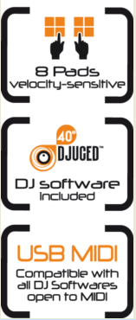


DJ-EN / DJ CONTROL AIR+
Technische specificaties
2-decks DJ-controller met audio
Grote jogwielen voor scratchen Drukgevoelig: deze scratchen net zo makkelijk als draaitafels Grote diameter: 15 cm > 750 stappen per omwenteling
Ingebouwde audio Uitgangen Master 2 x tulp (lijn) (kan. 1-2) 1 stereo ⅛” jack Monitor 1 stereo ¼” jack (kan. 3-4) (koptelefoon) 1 stereo ⅛” jack Mic In 1 x ¼” (gebalanceerd)
AIR-sensor Sensor met groot bereik > 30 cm Afstandsmeter voor AIR-sensor
Mechanische specificaties
Behuizing 45,5 x 26 cm
Jogwielen ø 15 cm
Gewicht 2 kg
Minimale vereisten
Computer-CPU: 1,6 GHz of sneller Intel Core™ 2 Duo of AMD 64-bit 2 GB RAM of meer Hi-speed USB 2- of 3-poort 100 MB vrije schijfruimte Cd/dvd-drive Internettoegang Koptelefoon + actieve speakers
Besturingssysteem (32/64-bit) MS Windows® Vista/7/8 of Mac OS® 10.7/10.8/10.9
Inhoud van de doos
Hercules DJ CONTROL AIR+ S Series USB-kabel Cd met DJUCED 40°(PC/Mac) Installatiegids (gedrukt en PDF)
Verpakkingsspecificaties
Kleurendoos 52 x 31,2 x 10,5 cm
Aantal/verpakking 2
Pallet 70
Een nieuw ontwerp voor de DJ-controller met twee XL-formaat decks
Grote jogwielen voor de betere DJ-ervaring
Dezelfde grootte als jogwielen van DJ-cd-spelers
15 cm diameter aan de onderkant
13 cm diameter aan de bovenkant
Mechanische drukdetectie voor intuïtief scratchen
Meer dan 750 stappen per omwenteling: zeer exacte positiebepaling
Mixen wordt nog leuker dankzij de AIR-bediening
Dankzij de contactloze sensor is de mix te bedienen vanaf boven,
zelfs zonder het apparaat aan te raken, tot een afstand van 30 cm
DJ CONTROL AIR+ vertaalt de afstand tot de hand in een MIDI-opdracht
De controller hoeft niet aangeraakt te worden: de mix wordt bestuurd zonder enig fysiek contact
Velocity-pads (snelheidsgevoelige pads) voor de ultieme creativiteit
Elk deck heeft 4 snelheidsgevoelige pads voor het verfraaien van uw mix
Instant en met een tikje starten van hot cues en afspelen van samples
Hoe harder op de pads wordt getikt, hoe hoger het afspeelvolume van de samples
Ergonomisch ontwerp
Comfortabele afmetingen: 45 cm breed voor handig veel ruimte tussen de bedieningselementen tijdens optredens
Zachte rubberen bekleding van draai- en transportknoppen voor prettige bediening: vingers glijden niet uit
Flexibele microfooningang
Hoge audiokwaliteit voor gebalanceerde en ongebalanceerde dynamische microfoons
Twee bedieningsmodi om stem in de mix te verwerken:
Directe pass-through: over de muziek praten.
Softwarematig: de stem opnemen of realtime effecten toevoegen aan de stem
Referentie/barcode
Internationaal: 4780774/ 3362934744526
USA : 4780774/ 66329641970 5
Hercules® is een geregistreerd handelsmerk van Guillemot Corporation S.A. Microsoft® Windows® XP, Vista , 7 en 8 zijn geregistreerde handelsmerken van Microsoft Corporation in de Verenigde Staten en/of andere landen. Intel® en Core™ zijn geregistreerde handelsmerken van Intel Corporation. Apple®, het Apple-logo en Mac OS® zijn geregistreerde handelsmerken van Apple Computer, Inc. Alle andere handelsmerken en merknamen zijn eigendom van de respectieve eigenaren. Afbeeldingen zijn niet bindend.

Slide 2
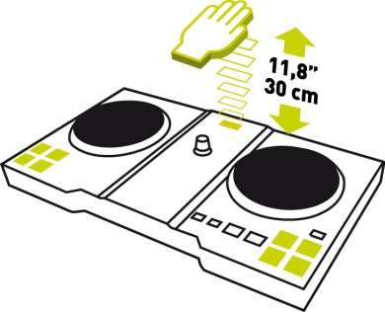
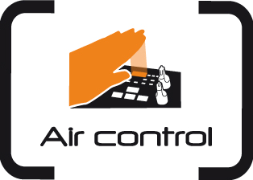

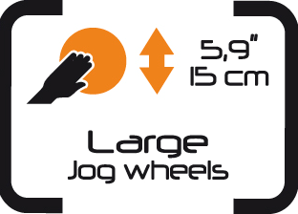
DJ-EN / DJ CONTROL AIR+
AIR-bediening
Waarom heet de controller de DJ CONTROL AIR+ S Series?
“AIR” is een afkorting van Adjustment by InfraRed: het is een
contactloze manier van bedienen.
De DJ houdt de hand boven de infrarood lichtstraal.
De controller berekent de afstand tussen de sensor en de hand, en zet deze waarde om in een MIDI-opdracht.
De MIDI-opdracht moduleert een instelling in de DJ-software.
Werkt de AIR-bediening alleen onder bepaalde lichtomstandigheden?
Nee: de AIR-bediening werkt onder alle lichtomstandigheden.
De infrarood lichtstraal die richting hand wordt gestuurd, is onzichtbaar.
De sensor vangt het door de hand weerkaatste infrarood licht op en berekent vervolgens de afstand tussen de hand en de controller.
Dit systeem wordt niet beïnvloed door de hoeveelheid omgevingslicht. AIR-bediening werkt overdag, 's nacht en onder alle lichtomstandigheden.
De AIR-bediening werkt ook met alle huidtinten. Alleen met zwarte handschoenen werkt het systeem niet omdat deze het infrarood licht niet weerkaatsen.
8 pads
2 sets van 4 pads voor het bedienen van hot cues en samples.
De DJ tikt op een pad met de vingertop en bedient hiermee de samples, hot cues of effecten.
Een pad licht op als deze wordt aangeraakt.
Elke pad kan de aanraking vertalen in een Aan/Uit-opdracht of kan de snelheid waarmee getikt wordt omzetten in een corresponderende waarde voor de te verzenden besturingsopdracht.
Als voorbeeld: in de sampler-modus kan de aanraaksnelheid het volume van de sample bepalen. Hoe hard de DJ op de pad tikt, bepaalt dan hoe hard of zacht de sample wordt afgespeeld.
Drukgevoelige jogwielen
De jogwielen detecteren de druk van de DJ-hand.
In de scratch-modus (wordt met “Vinyl”-knop aan en uit gezet) zullen de jogwielen gaan scratchen als het gewicht van een hand wordt gedecteerd en stoppen met scratchen als de hand niet meer wordt gedetecteerd. Hierdoor kan de DJ:
het afspelen stoppen door op de jogwiel te drukken.
het afspelen hervatten door de hand op te tillen.
scratchen door het jogwiel al ingedrukt te draaien en het scratchen stoppen door de hand weer op te tillen.
de pitch veranderen (pitchbend) als afspelen aan staat / in de tracks navigeren als afspelen uit staat door aan de buitenring van de jogwielen te draaien en er niet op te drukken.
Als scratchen uit staat, veranderen de jogwielen de pitch of navigeren ze in de tracks als ze gedraaid worden, ongeacht of ze worden ingedrukt.
Referentie/barcode
Internationaal: 4780774/ 3362934744526
USA : 4780774/ 66329641970 5
Hercules® is een geregistreerd handelsmerk van Guillemot Corporation S.A. Microsoft® Windows® XP, Vista , 7 en 8 zijn geregistreerde handelsmerken van Microsoft Corporation in de Verenigde Staten en/of andere landen. Intel® en Core™ zijn geregistreerde handelsmerken van Intel Corporation. Apple®, het Apple-logo en Mac OS® zijn geregistreerde handelsmerken van Apple Computer, Inc. Alle andere handelsmerken en merknamen zijn eigendom van de respectieve eigenaren. Afbeeldingen zijn niet bindend.

Slide 3
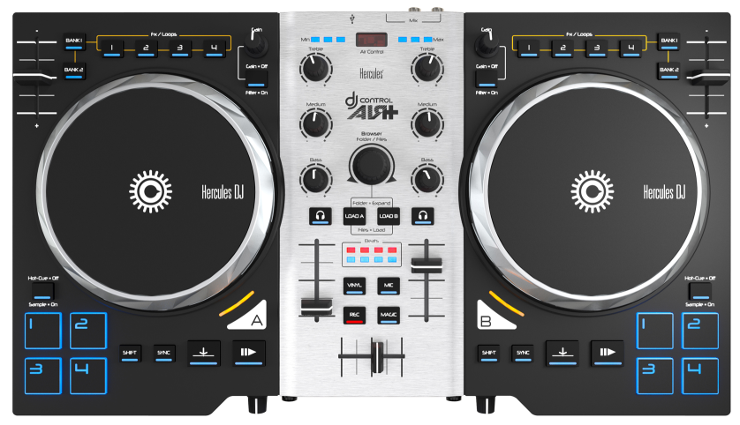
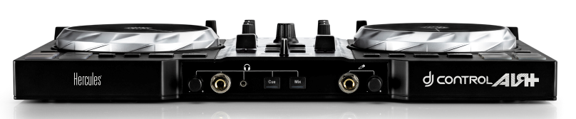
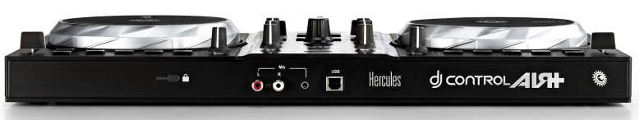
DJ-EN / DJ CONTROL AIR+
Bovenaanzicht
Vooraanzicht
Achteraanzicht
Referentie/barcode
Internationaal: 4780774/ 3362934744526
USA : 4780774/ 66329641970 5
Hercules® is een geregistreerd handelsmerk van Guillemot Corporation S.A. Microsoft® Windows® XP, Vista , 7 en 8 zijn geregistreerde handelsmerken van Microsoft Corporation in de Verenigde Staten en/of andere landen. Intel® en Core™ zijn geregistreerde handelsmerken van Intel Corporation. Apple®, het Apple-logo en Mac OS® zijn geregistreerde handelsmerken van Apple Computer, Inc. Alle andere handelsmerken en merknamen zijn eigendom van de respectieve eigenaren. Afbeeldingen zijn niet bindend.

